Slide 1
Lógica de Progamação e Algoritmos
ALEXANDRE BRITO
BRUNO HENRIQUE

Slide 2
ALGORITMOS: DEFINIÇÃO
Um algoritmo é um conjunto finito e ordenado de instruções que resolve um problema ou executa uma tarefa específica. Eles são independentes de linguagem de programação e podem ser representados de várias formas, como:
Descrição Narrativa
Pseudocódigo ("Códigos em Português")
Fluxogramas

Slide 3
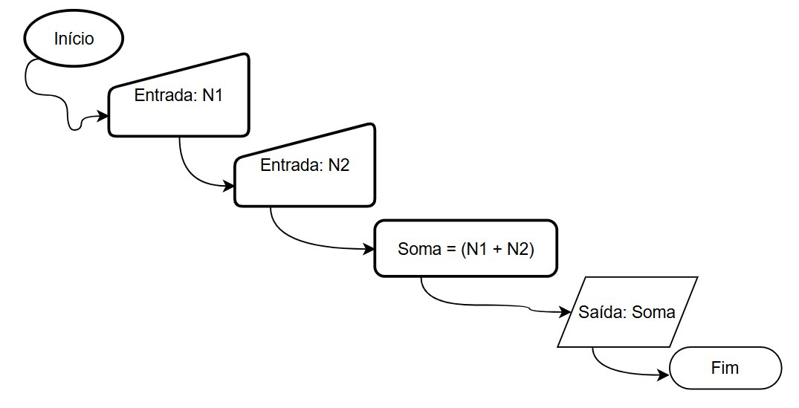
ALGORITMOS: EXEMPLO
Algoritmo para somar dois números (Texto Descritivo e Fluxograma):
Início.
Leia o primeiro número.
Leia o segundo número.
Calcule a soma dos dois números.
Exiba o resultado.
Fim.

Slide 4
ALGORITMOS: CARACTERÍSTICAS DE UM BOM ALGORITMO
Finitude: Deve terminar após um número limitado de etapas.
Definição: Cada passo deve ser claro e sem ambiguidade.
Entrada: Deve receber dados necessários para a execução.
Saída: Deve produzir pelo menos um resultado.
Eficiência: Deve utilizar recursos computacionais de forma otimizada

Slide 5
LÓGICA DE PROGRAMAÇÃO: DEFINIÇÃO
A lógica de programação é o raciocínio estruturado utilizado para resolver problemas e desenvolver soluções que possam ser implementadas em linguagens de programação. Ela envolve a capacidade de pensar de forma lógica e sequencial para organizar instruções que um computador pode executar.

Slide 6
LÓGICA DE PROGRAMAÇÃO: PRINCIPAIS ELEMENTOS
Sequência: Ordem em que as instruções são executadas.
Decisão (Condicional): Permite escolher entre dois ou mais caminhos com base em uma condição (ex: if/else).
Repetição (Laços): Permite executar um conjunto de instruções várias vezes (ex: for, while).
Variáveis e Operadores: Manipulação de dados e realização de operações matemáticas ou lógicas.

Slide 7
LÓGICA DE PROGRAMAÇÃO: EXEMPLO PRÁTICO
Se você deseja criar um programa que diz se uma pessoa é maior de idade:
Pergunte a idade.
Se a idade for maior ou igual a 18, informe "Maior de idade".
Caso contrário, informe "Menor de idade".

Slide 8
Resumindo:
Aspecto | Algoritmo | Lógica de Programação
O que é? | Conjunto de passos para resolver um problema. | Raciocínio para transformar algoritmos em código.
Foco | O que fazer para resolver o problema. | Como fazer isso no código.
Representação | Texto, fluxogramas, pseudocódigo. | Códigos em linguagens de programação.
Exemplo | Passos para somar dois números. | Código que realiza essa soma.

Slide 9
O problema do PROGRAMADOR E DOS ovos
A esposa do programador disse:
Vá ao mercado e traga um litro de leite. Se tiver ovos, traga seis.
O programador foi ao mercado e voltou sem os ovos, e com seis litros de leite, então sua esposa disse:
Programador! Por que você trouxe seis litros de leite?
E o Programador respondeu:
Eles tinham ovos...

Slide 10
O que há de errado com as instruções A SEGUIR?
Como varrer o chão:
Vá até a vassoura;
Pegue a vassoura;
Com a vassoura em mãos, volte ao local a ser varrido;
Junte toda a sujeira, usando a vassoura;
Jogue fora.

Slide 11
O que há de errado com as instruções A SEGUIR?
Varrer o chão:
Vá até a vassoura;
Pegue a vassoura;
Volte ao local a ser varrido;
Junte toda a sujeira, usando a vassoura;
Jogue fora. (Jogar fora o que? A vassoura?)

Slide 12
Instruções sobre como escovar os dentes
Vá até o banheiro;
Se o armário sobre a pia estiver fechado, abra-o (Condicional (Se));
Se a sua escova estiver dentro do armário (Condicional (Se)), pegue-a;
Se o creme dental estiver dentro do armário (Condicional (Se)), pegue-o;
Retire a tampa do recipiente do creme dental;
Posicione a ponta do creme dental, sobre as cerdas da escova;
Aperte o recipiente do creme dental, até que saia uma pequena quantidade de creme nas cerdas da escova;
Feche o recipiente do creme dental com a tampa do recipiente do creme dental;
Coloque o recipiente do creme dental, dentro do armário;
Posicione as cerdas da escova em seus dentes;
Faça movimentos circulares com as cerdas da escova, dente após dente, até que toda a sujeira tenha se desprendido (Laço de Repetição)
...

Slide 13
Nos instrua a deixar o ar condicionado na temperatura mínima
Estrutura:
Sequência (Colocar as instruções em ordem de execução);
Decisão / Condicional (Somente se houver necessidade);
Repetição (Somente se houver necessidade).

Slide 14
Nos instrua a deixar o ar condicionado na temperatura mínima
Aproxime-se do controle do ar condicionado;
Pegue o controle do ar condicionado;
Aproxime-se do ar condicionado;
Aponte o controle do ar condicionado para o ar condicionado;
Se o ar condicionado estiver desligado, ligue-o (Condicional (Se));
Enquanto a temperatura do ar condicionado estiver acima do mínimo, aperte o botão de reduzir a temperatura (Laço de Repetição).

Slide 15
TESTE SUAS INSTRUÇÕES
Jogando o jogo: W3Schools Code Game

